Slide 1
Životné poistenie ActiveLife (2023)
Viktória Tarcali
Teamleader of External Distribution Life & Savings
03/2023

Slide 2
Úvod
ActiveLife – hlavný smer
Silné stránky
Digitalizácia
Novinky
Štatistiky
Likvidácia poistných udalostí
2

Slide 3
Smer
Hlavný smer
3

Slide 4
ActiveLife
ActiveLife
Hlavný smer na SK trhu
Trvalé následky s progresiou od 5 %
Akceptácia čakacej doby
1.
Zásadné inovácie:
Balíček 1. rizika (Úverová asistencia)
Opcia
Zdravý životný štýl (nefajčiar, BMI, zamestnanie, …)
Automatické ocenenie zdravotného stavu
Garancia rizikovej skupiny počas celej doby poistenia
Vysoké limity bez MUW / FUW
úmrtie 300tis., invalidita 240tis, KCH 120tis.
4

Slide 5
Silné stránky
Silné stránky
5

Slide 6
Silné stránky
Silné stránky
Hlavné výhody
Všeobecne
Nie je preexisting
Garancia rizikovej skupiny počas celej doby poistenia
Asistenčné služby
Bez min. poistného
8 osôb na jednej zmluve
Kritické choroby
Čiastočné plnenie 20 % (Karcinom in situ, „tichý“ infarkt)
Znížená sebestačnosť súčasť poistenia KCH
Úrazové diagnózy
Invalidita
Plnenie za všetky duševné choroby, okamžitá výplata 100 %
Plnenie na základe rozhodnutia Sociálnej poisťovne / lekára súdneho znalca / kompetentnej osoby
Bez viazanosti na výplatu dávok zo SP
Bez ČD na diagnostikovanie choroby
Trvalé následky úrazu
Progresia 500%
Progresívne plnenie už od 5% poškodenia
Pripodobňujeme
6

Slide 7
Silné stránky
Silné stránky
Hlavné výhody
Pracovná neschopnosť
Najvyššie limity bez skúmania príjmu
SZČO do 60 % z celkového príjmu / obratu
Bez podmienky nemocensky poistený/poberať dávky PN
Nenavyšujeme sadzby za SZČO
Plnenie i za tehotenstvo bez podmienky hospitalizácie
Plnenie aj za chrbticu
Plnenie 730 dní (aj opakovane)
Neomedzujeme poistnú dobu (napr. 2 roky / 5 rokov) s možnosťou výpovede
Úmrtie
Až do PS 300.000€ len na OD
PS akákoľvek smrť do 75 rokov
Samovražda po 2 rokoch = akákoľvek smrť
Produktové výnimočnosti
Opcia
Úverová asistencia
Preberanie ČD
7

Slide 8
Silné stránky
Asistenčné služby
Základné:
200€ v rámci jednej asistenčnej udalosti
Prevoz z/do lekárskeho zariadenie
Nákup základných potravín 40€
Dovoz liekov
Upratovanie
Starostlivosť o deti
Starostlivosť o domácích miláčikov
AS pri invalidite:
Telefonická služba právnych informácií
Administratívno-právna asistencia
Konzultácie so psychoterapeutom
8

Slide 9
Silné stránky
Silné stránky
Hlavné výhody
Zľavy
Zľava za veľké riziká až 23 %
Zľava za elektronickú komunikáciu 10 %
Zľava za výšku poistného až 25 %
Zľava za viac produktov 5 %
Zdravý životný štýl
Zľavy za zdravý životný štýl (nefajčiar / BMI) – zľava až 20 %
Bonusové krytie
Bonusové krytie od 10 % do 50 % (pre vybrané riziká Smrt, Invalidita, Kritické choroby)
9

Slide 10
Zdravý životný štýl (SK)
Zdravý ŽŠ
Prehľad poistného trhu
Prehľad poistného trhu - Nefajčiar, BMI, preventívne prehliadky, zdravá výživa, šport
*
10

Slide 11
Zdravý životný štýl (CZ)
Zdravý ŽŠ
Prehľad poistného trhu
Prehľad poistného trhu - Nefajčiar, BMI, preventívne prehliadky, zdravá výživa, šport
11

Slide 12
Zdravý životný štýl
Porovnanie
Cenové porovnanie – Zdravý životný štýl – Komplexné krytie
Príklad 1: Klient 30 r., do 65 r., Smrť 30 000 €, Smrť úrazom 30 000 €, Trvalé následky úrazu 30 000 €, Kritické choroby 30 000 €, Invalidita 40 % 30 000 €, Pracovná neschopnosť od 29. dňa s plnením spätne od 1. dňa 10 €, Asistenčné služby
12

Slide 13
Balíček 1. rizika
Porovnanie
Cenové porovnanie – Balíček 1. rizika (Smrť + Invalidita 40 %)
Príklad 2: Klient 30 r., do 65 r., Balíček 1. rizika (Smrť + Invalidita 40 %) 100 000 €
13

Slide 14
Silné stránky
Digitalizácia
14

Slide 15
Silné stránky
Silné stránky
Spôsoby uzatvárania
+
3
Bez biometrického podpisu
Automatické ocenenie zdravotného stavu
S biometrickým podpisom zmluvy
S elektronickým uzatvorením zmluvy
zaslanie cez e-podateľňu
15

Slide 16
Silné stránky
Silné stránky
Automatické ocenenie zdravotného stavu
Najvyšší počet otázok pre automatické ocenenie zdravotného stavu na trhu
800+
Zdravotný stav, nefajčiar, zamestnanie, športy, finančná situácia, …
78 %
uzatvorených zmlúv je automaticky vyhodnotených
Ďalšie výhody
Rýchlosť uzatvorenia / Výplata provízie
16

Slide 17
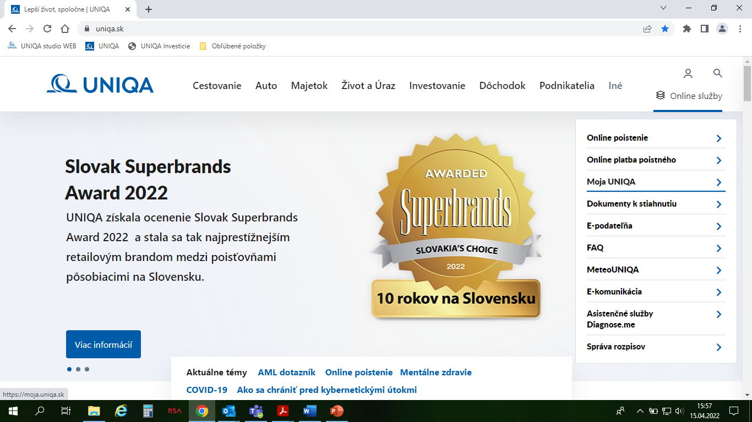
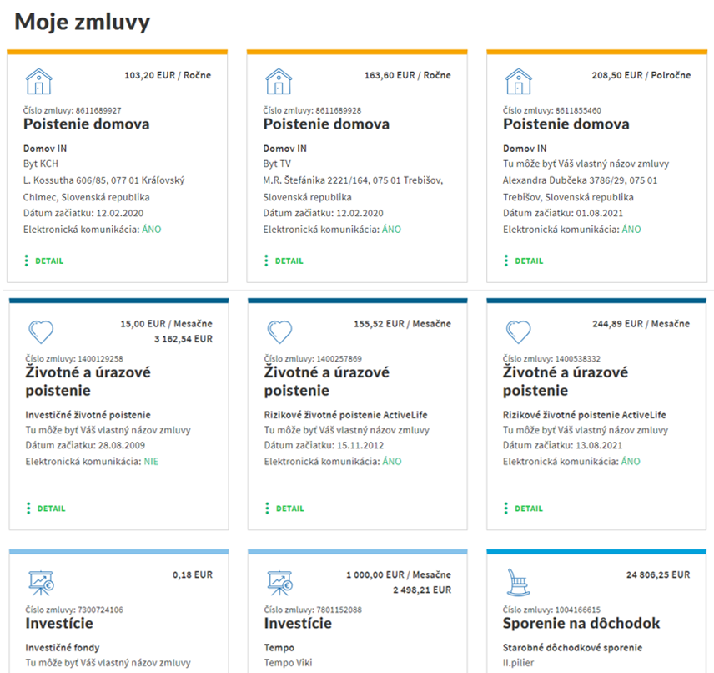
Silné stránky
Silné stránky
Moje UNIQA – Kliensky portál
17

Slide 18
Silné stránky
Novinky
18

Slide 19
ActiveLife
Novinky 2022
Novinky pre rok 2022
Ocenenia
Bez čakacej doby
Infarkt - kritické choroby
Infekčné choroby (PN, hospitalizácia a chirurgický zákrok)
PN – rizikové tehotenstvo (skrátená čakacia doba na 9 mesiacov)
Zľava za viac zmlúv
Zľava aj na existujúce zmluvy ex-AXA + ex-UNIQA
19

Slide 20
ActiveLife
Trend
Smrť, Invalidita, Kritické choroby …
Novinky 2022
Novinky pre rok 2022
;
Zrýchlená / dopredná likvidácia na DO
Pre vybrané diagnózy
Okamžitá výplata poistného plnenia pri 1. lekárskej správe
Výplata 100 % poistného plnenia
Vybrané dg.
Ostatné dg.
Všetky úplné a neúplné zlomeniny
Lekárom reponované luxácie
Zuby – poúrazová strata, alebo nutná extrakcia zubov
Amputácie
Všetky rezné rany s uvedeným rozsahom
Cudzie teleso chirurgicky ošetrené
Ablácie nechtov
Popáleniny
Bez určenia konkrétnych diagnóz
Nepresahuje čiastku 1 000 €
20

Slide 21
ActiveLife
Novinky 2022
Novinky pre rok 2022
Diagnose.me
Druhý lekársky názor
Odborníci na duševné zdravie
Pre klientov, ktorí majú aktívnu zmluvu životného poistenia (UNIQA a exAXA)
Mimoriadna provízia 10 % z rizikového pojistného – PREDĹŽENIE ☺☺☺☺
ActiveLife s ročným poistným od 350 €
Platnosť do 30. 6. 2023
21

Slide 22
Zloženie rizík
Zloženie rizík
67 % veľké riziká / 33 % malé rizika
67% podiel veľkých rizík
19% Smrť
2% Smrť úrazom
10% Invalidita
15% Kritické choroby
10% Trvalé následky úrazu
11 % Balíček 1. rizika
Kritické choroby
33% podiel malých rizík
12% Pracovná neschopnosť
15% Denné odškodné úrazom
2% Hospitalizácia
3% Chirurgický zákrok
Pozn: ActiveLife (2021)
16.03.2023
22

Slide 23
Likvidácia
Likvidácia poistných udalostí
23

Slide 24
Likvidácia poistných udalostí
Likvidácia
Podiel poistných udalostí – Online / Robotizácia / Trvanie
82%
poistných udalostí spracúva robot
Online / Papier
Hospitalizácia: 3 dni / 20 dní
Denné odškodné: 4 dni / 22 dní
Chirur. zákrok: 4 dni / 23 dní
Pracovná neschopnosť: 8 dní / 23 dní
73%
je rýchlejšie spracovanie poistnej udalosti pri online nahlásení
V priemere všetky PU životného poistenia spracovávame za 5 dní pri online nahlásení a 22 dní pri papierovom nahlásení PU.
16.03.2023
24

Slide 25
Likvidácia poistných udalostí
Likvidácia
Prehľad nahlásených poistných udalostí za rok 2021 (počet PU)
9%
1%
Denné odškodné
Pracovná neschopnosť
Hospitalizácia
Trvalé následky úrazu
Smrť
Kritické choroby
Invalidita
Ostatné
3%
2%
5%
40%
9%
31%
Pozn: exAXA kmen
16.03.2023
25

Slide 26
Pracovná neschopnosť
PN
15 510 €
Pracovná neschopnosť v číslach (2021)
Najvyššie poistné plnenie 517 dní, PN 30 € (Chrbát / platničky)
35
rokov
Ø vstupný vek
2. najvyššie poistné plnenie 350 dní, PN 33 € (Rakovina)
11 550 €
3 006 213 €
38
rokov
Ø vek pri PU
38
mesiacov
Celkom vyplatené
(2021)
Ø PU od začiatku poistenia
3 620
Počet PU (2021)
Ø na PU (2021)
830 €
Ø doba PN (2021)
76 dní
Pozn: ActiveLife (2021)
16.03.2023
26

Slide 27
PN
Likvidácia poistných udalostí
Likvidácia
Prehľad nahlásených poistných udalostí za rok 2021
S
Ø 76 dní
ID
DNL
Ø 34 dní
TNU
KCH
SU
Ø 6 dní
H
CHZ
S
SU
TNU
ID
KCH
PN
DNL
H
CHZ
Pozn: ActiveLife (2021)
16.03.2023
27

Slide 28
Viktória Tarcali
Viki
+421 908 059 903
viktoria.tarcali@uniqa.sk
Životné poistenie
Investície
Dôchodky
28

